Slide 1
第三篇 自主定位导航技术 第三节 天文导航原理
《航空航天定位导航技术》
濮国梁
北京大学工学院

Slide 2
回顾
图像匹配导航的最优化方法
最小二乘法
RANSAC方法
直方图贡献打分法
地磁及重力场定位导航方法
地磁场的构成： 主地磁场 + 地壳地磁场 + 干扰地磁场
地磁匹配导航所用的地磁场分量： 地壳地磁场（异常磁场）
关键技术点： 地磁场探测技术+地磁图量化技术 + 匹配导航算法
算法： 类似于TERCOM的轮廓匹配算法、ICCP整体匹配算法

Slide 3
课程内容
一、天文导航技术发展简介
二、主要的导航天体及天体敏感器
三、航天器自主天文导航原理
四、航天器自主天文导航发展趋势

Slide 4
一、天文导航技术发展简介

Slide 5
1.1 什么是天文导航
天文导航：
以已知准确空间位置的自然天体为参考，通过天体测量仪器被动探测天体位置，经解算确定测量点所在载体的导航信息。
天文导航技术是一门既古老又年轻的技术
起源于航海，发展于航空，辉煌于航天。

Slide 6
1.2 天体导航的基本思路
从地球上观察，天体运动存在规律
上述各种天体与地球的视运动特征有规律，意味着对于一颗地球卫星或者深空探测器，其与各天体之间的视运动特征也是可预期的
天体随时间的位置变化可预测
利用上述规律，天文学观测可获得在某一坐标系下（如：日心惯性坐标系）上述天体随时间的运行轨迹，并依据时间对天体位置进行预测
天体间空间方位关系可用于推导航天器位置
如果能够获得地球卫星或深空探测器与上述天体之间的方位（或距离）关系，则可以确定航天器的位置

Slide 7
1.3 天文导航的优劣势
主要优势：
被动式测量、自主式导航
在太空中的导航精度较高（可能是目前深空唯一有效的方式）
可同时提供位置和姿态信息
适用范围：
适合长时间自主运行且对天体观测条件较好的场景
Notes:
被动式测量、自主式导航
天文导航以天体为导航信标，不依赖于其他外部信息，也不向外部辐射能量，被动接收天体辐射或反射的光，进而获取导航信息，是一种完全自主的导航方式，工作安全、隐蔽。
导航精度较高
天文导航与其他导航方法相比精度并不是最高的，短时间内的导航精度低于惯性导航的精度；但其误差不随时间积累，这一特点对长期运行的载体来说非常重要。天文导航的定位精度主要取决于天体敏感器的精度。
抗干扰能力强、可靠性高
天体辐射覆盖了x射线、紫外、可见光和红外整个电磁波段，具有极强的抗干扰能力。此
外，天体的空间运动不受人为干扰，保证了以天体为导航信标的天文导航信息的完备和可霸。
可同时提供位置和姿态信息
天文导航不仅可以提供载体的位置、速度信息，还可以提供姿态信息，且通常不需要增加
硬件成本。

Slide 8
天文导航的优劣势
弱点：
在某些情况下会受到外界环境的影响
如在航空、航海领域的应用容易受到气候条件的影响等
测量手段产生的误差，如：像差、视差
天体变化对导航精度的影响，如：地球极轴的章动

Slide 9
1.4 天文导航的发展历史
起点：
天文航海技术
特点
利用等纬圈上天体高度不变的原理测量纬度
利用两地时差测量经度
典型代表：中国的牵星术、欧洲的六分仪等

Slide 10
1.4 天文导航的发展历史—航海
天文导航的自主性决定了它的不可替代性，即便是在无线电导航系统高度发展今天，其导航地位依然不容动摇
主要应用：
航海人员：必须具有利用天体确定船位的能力
舰船：以罗兰C、GPS定位为值班系统，用天文定位为常备系统
潜艇：采用天文／惯导组合导航系统，为惯导提供修正

Slide 11
1.4 天文导航的发展历史—航空器
主要应用
远程轰炸机、运输机
如：美国的B252、B22A，俄罗斯的TU216等
机动发射的远程导弹
如：美国“三叉戟” 远程弹道导弹，前苏联的SS2N218等
高空长航时无人机

Slide 12
1.4 天文导航的发展历史—近地航天器
70年代前：空间六分仪
直接敏感地平的导航方法
80年代：星光折射及地平仪
间接敏感地平的导航方法
90年代：麦氏天体敏感器
敏感太阳、地球、月球，以及对地距离

Slide 13
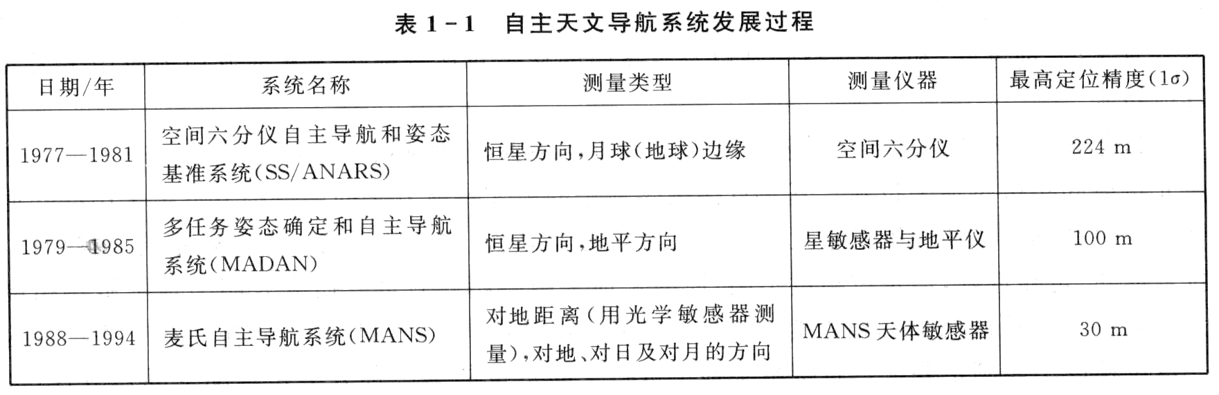
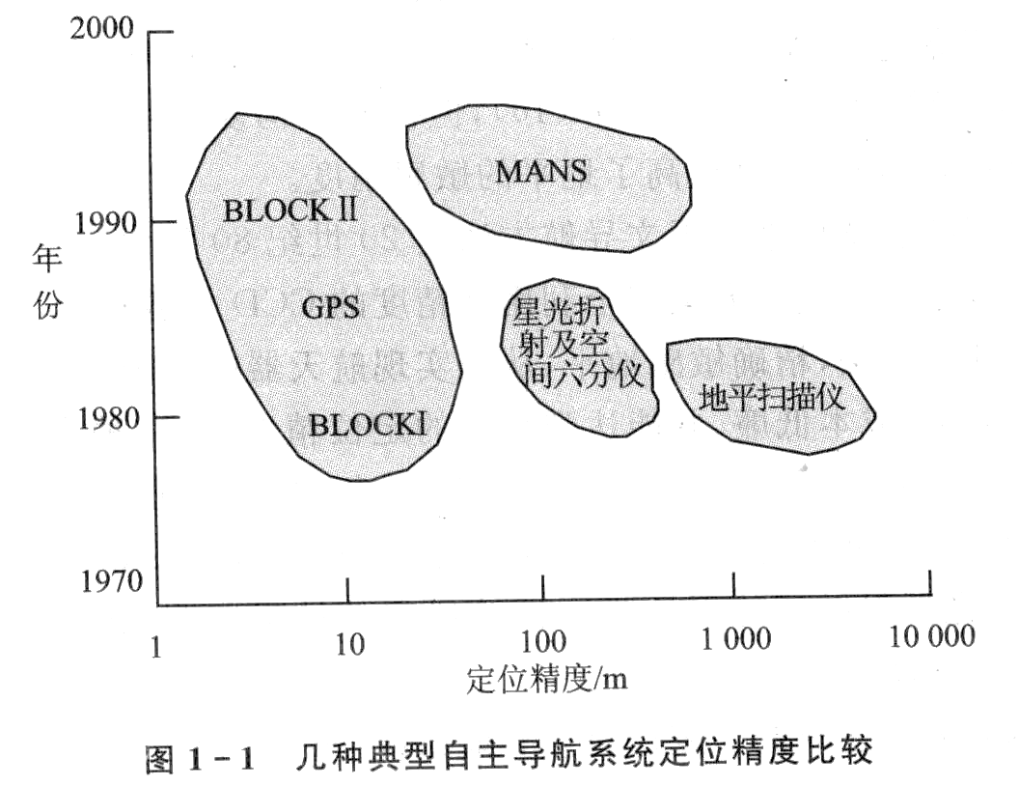

Slide 14
二、主要的导航天体及天体敏感器

Slide 15
2.1 主要的导航天体
天体：
广义上是指宇宙中各种物质的总和，狭义上是指星体
可用于天文导航的主要天体：
系外恒星
太阳
四大行星
月亮
Notes:
古代的天文学家认为恒星在星空的位置是固定的，所以称之为“恒星”，意忠是“永恒不变
的星”。可．5人们今天知道它们在不停地高速运动着，比如太阳就带着整个太阳系在绕银河系
的中心运动。但别的恒星离我们实在太远了，以致难以觉察到它们位置的变动。
恒星发光的能力有强有弱。天文学上用“光度”来去示它。所谓“光度”，就是指从恒星表
面以光的形式辐射出的功率。恒星表面的温度也有高有低。一般说来，恒星表面的温度越低，
食的界扔伯灯．佩窜扔怠。兴则赖偏蓝。而表面温度越高，表面积越大，光度就越大。

Slide 16
2.2 主要的天体敏感器
按敏感天体的不同
地球敏感器、太阳敏感器、恒星敏感器、月球敏感器和行星敏感器等
按所敏感光谱的不同：
可见光敏感器、红外敏感器和紫外敏感器等。
按光电敏感器件的不同：
CCD天体敏感器和CMOS天体敏感器

Slide 17
（1）太阳敏感器与月球敏感器
太阳敏感器：
通过敏感太阳辐射的电磁波谱获取航天器相对于太阳的方位信息，由于太阳辐射源较为稳定可靠，且观测容易，因此几乎所有的地球卫星上都配备有太阳敏感器。
月球敏感器：
通过敏感月球反射的太阳光，来获取航天器相对于月球地平的方位信息

Slide 18
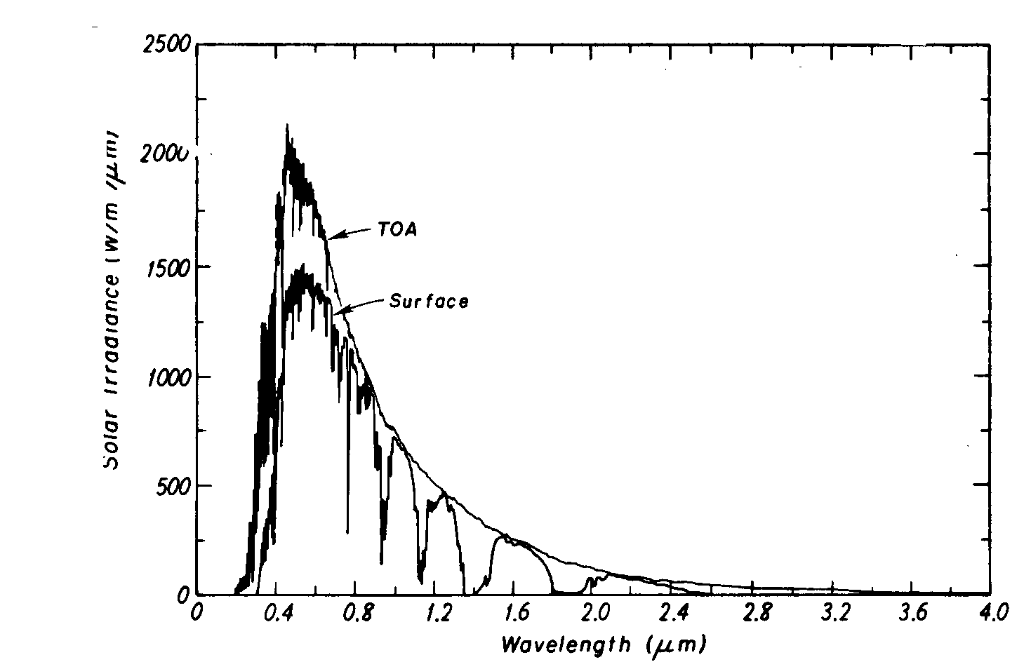
太阳发射电磁波谱
Sun at 6000K; peak emission at 0.5 μm

Slide 19
（2）地球敏感器
基本原理
通过敏感器探测可见光或红外谱段，来获取航天器相对地球的方位信息
主要分类
地球反照敏感器
对地球反射的太阳光敏感，并借此获得航天器相对于地球的姿态信息，工作波段为可见光或近红外波段。
红外地球敏感器
对地球的红外辐射敏感，并借此获取航天器相对于地球的姿态信息，采用(14～16微米作为工作波段。

Slide 20
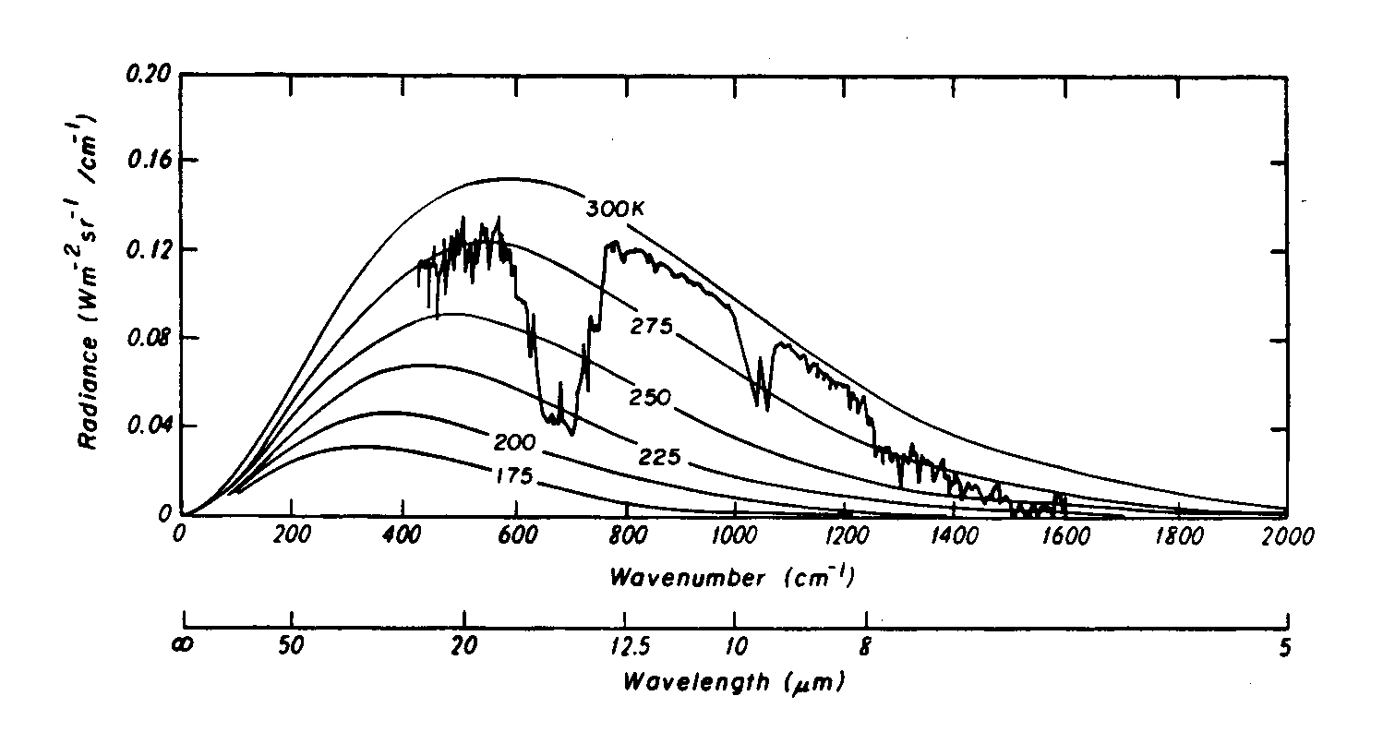
地球发射电磁波谱
CO₂
O₃
H₂O

Slide 21
（3）恒星敏感器
基本原理
通过敏感器探测恒星辐射的可见光谱段，以获得航天器相对于恒星的方位信息
主要分类
星扫描器（又称星图仪）
狭缝视场，自转卫星，无伺服机构，可靠性较高，但信噪比低
框架式星跟踪器
面阵视场，敏感头装在可转动的框架上，通过旋转框架来搜索和捕获目标
固定敏感头星敏感器
面阵视场，敏感头相对航天器固定，视场宽，通过处理电路搜索和跟踪目标

Slide 22
三、航天器自主天文导航原理

Slide 23
3.1 天文导航的基本过程
设计航天器运行轨道、建立动力学方程（状态方程设计）
根据探测任务要求设计一条满足一定约束条件下的最优轨道（标称轨道），并建立相应的轨道动力学方程
选择导航用的天体和天文导航几何解析方法（观测方程设计）
根据标称轨道、星载探测器的光学性能及星载计算机计算能力，筛选出用于轨道巡航过程中的导航天体序列，确定在不同时间段天文导航的几何解析方法
探测导航天体并进行探测器姿态测量（观测量获取）
探测器拍摄天体，并通过图像处理等技术换算得到航天器相对于导航天体的几何关系
建立卡尔曼滤波模型，并解算航天器位置和速度（动态滤波输出）
在轨道动力学方程基础上，建立卡尔曼滤波模型的状态方程；以航天器与导航天体之间的空间几何关系建立观测方程；通过动态滤波计算导航天体的状态分量

Slide 24
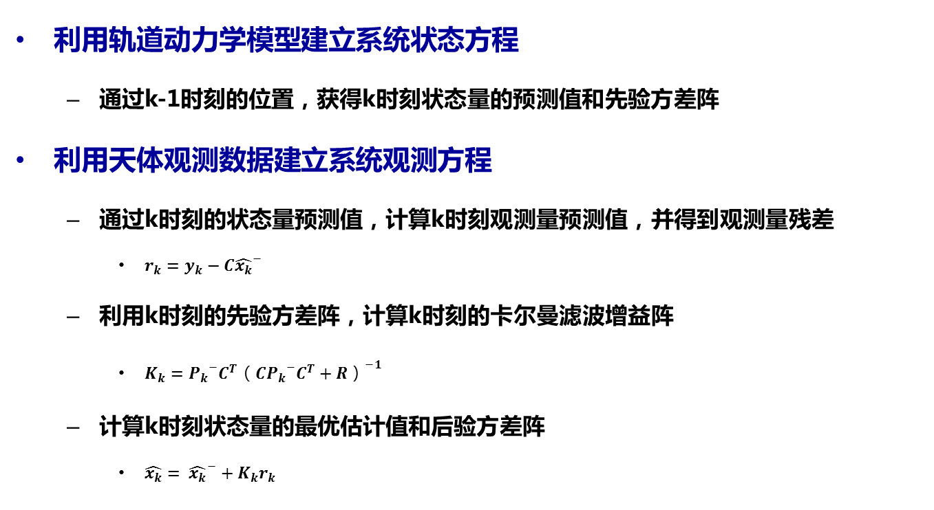
天文导航的卡尔曼滤波算法
利用轨道动力学模型建立系统状态方程
通过k-1时刻的位置，获得k时刻状态量的预测值和先验方差阵
利用天体观测数据建立系统观测方程
通过k时刻的状态量预测值，计算k时刻观测量预测值，并得到观测量残差
$r_{k}=y_{k}−C{\hat{x_{k}}}^{−}$
利用k时刻的先验方差阵，计算k时刻的卡尔曼滤波增益阵
$K_{k}={P_{k}}^{−}C^{T}{（C{P_{k}}^{−}C^{T}+R）}^{−1}$
计算k时刻状态量的最优估计值和后验方差阵
$\hat{x_{k}}= {\hat{x_{k}}}^{−}+K_{k}r_{k}$

Slide 25
几种典型的航天器轨道
人造卫星的椭圆轨道
月球探测器的转移轨道
月球卫星的椭圆轨道
深空探测器的运行轨道

Slide 26
3.2 人造卫星的天文导航方法
要素一：轨道动力学方程（状态方程）
椭圆轨道的动力学方程
拉格朗日摄动方程、高斯摄动方程（参见轨道动力学教材）
要素二：导航天体与观测方法的选择（测量方法）
主要导航天体：太阳、地球、恒星、月亮
要素三：几何解析方法的选择（观测方程）
直接敏感地平的方法：星光角距、星光仰角、日地月信息等
间接敏感地平的方法：星光折射视高度、星光折射角等

Slide 27
卫星敏感地平的方式
根据敏感地平方式的不同分为：
直接敏感地平的天文导航方法
量测某些电磁频谱（如：红外）的地平辐射
精度较低，但系统稳定，技术成熟。
间接敏感地平的天文导航方法
量测星光通过大气圈层的各种散射和折射效应
精度较高，但满足条件的星光不连续

Slide 28
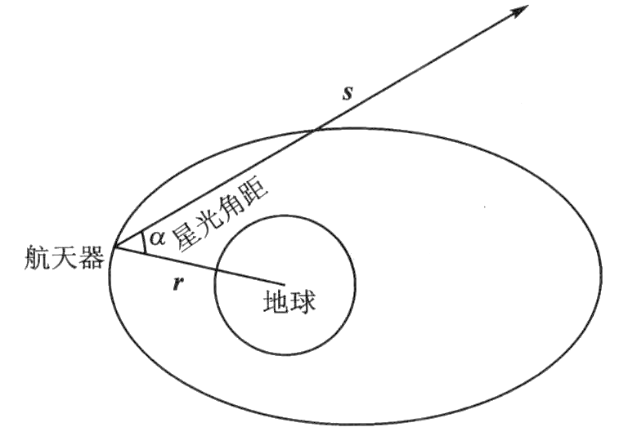
（1）直接敏感地平台的主天文导航原理
恒星
基本原理：
恒星测量：
利用星敏感器观测导航恒星得到该星光在星敏感器测量坐标系的方向，通过星敏感器安装矩阵的转换，可算得星光在卫星本体坐标系中的方向。
地平测量：
利用地球敏感器测量卫星垂线方向或卫星至地球边缘的切线方向，算得地心矢量或地平矢量在卫星本体坐标系中的方向。
观测方程：
根据卫星、所观测的导航星和地球之间的几何关系

Slide 29
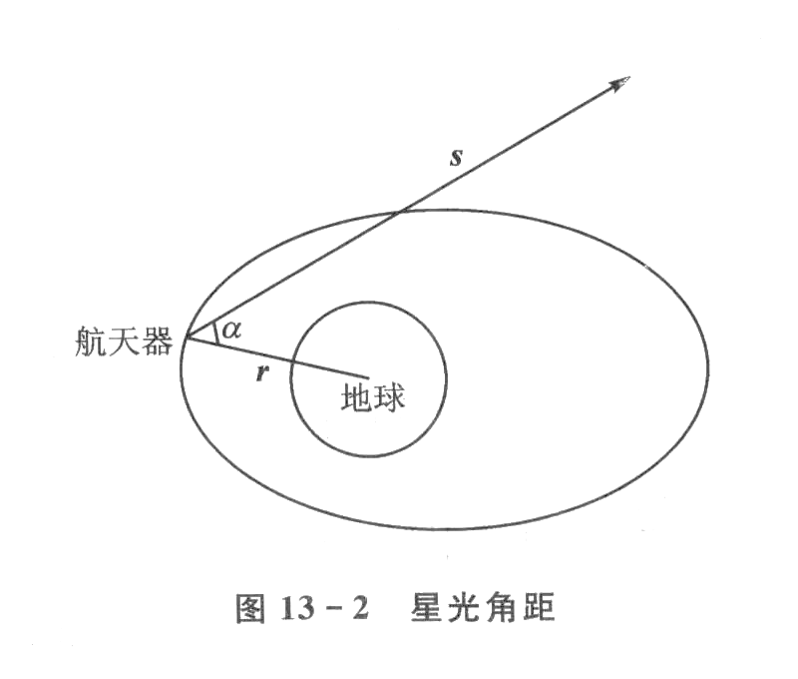
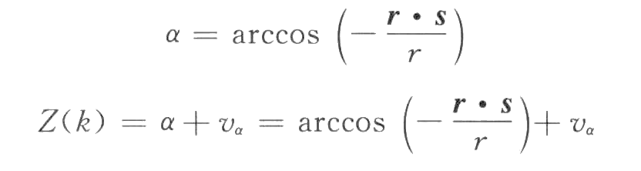
常采用的观测方程—星光角距
观测量：星光角距α
观测方程：
r是卫星在地心惯性球坐标系中的位置矢量，由地平敏感器获得，s是导航星星光方向的
单位矢量，由星敏感器识别。

Slide 30
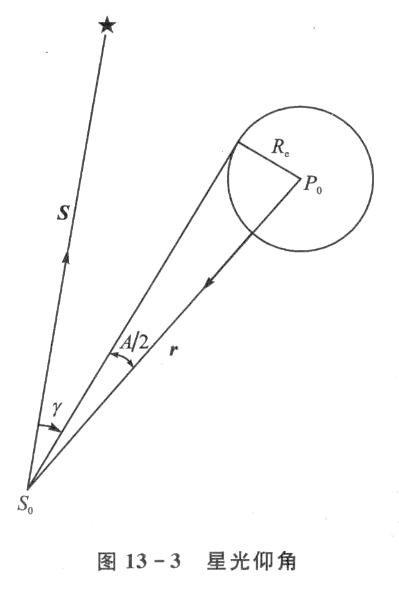
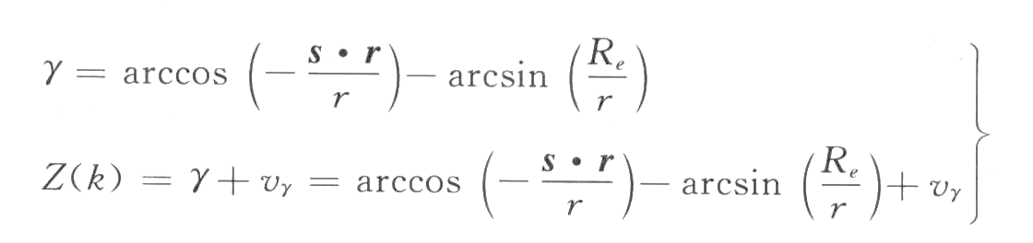
常采用的观测方程—星光仰角
观测量：星光仰角γ
观测方程：
r是卫星在地心惯性球坐标系中的位置矢量，由地平敏感器获得；s是导航星星光方向的
单位矢量，由星敏感器识别；R_{e}是地球半径。

Slide 31
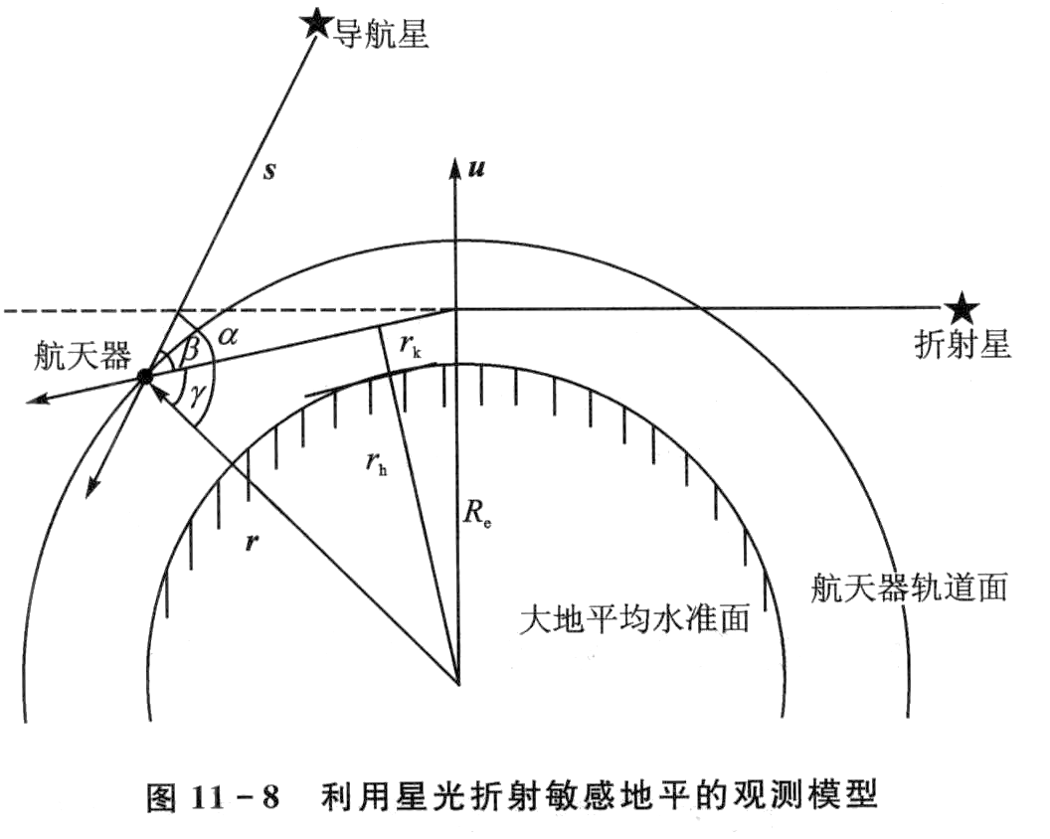
（2）间接敏感地平台的主天文导航原理
同时观测两颗星
一颗星高于大气层
一颗被大气折射
原理：
两颗星光之间的角距将不同于标称值，该角距的变化量即为星光折射角。
星光折射角与大气密度存在较精确函数关系，大气密度随高度变化也有较准确模型，从而可以精确地确定出折射星光在大气层中的高度r_{k}
☆

Slide 32
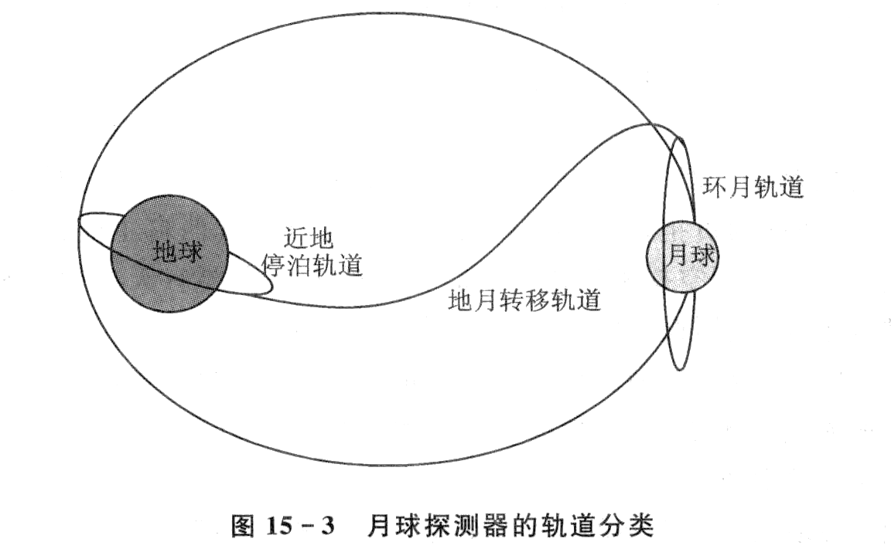
3.3 月球探测器在转移轨道上的天文导航方法

Slide 33
转移轨道上的天文导航原理
要素一：轨道动力学方程（状态方程）
综合考虑地球引力、月球引力、太阳引力、太阳光压、地球形状、月球形状等摄动力，建立动力学方程
要素二：导航天体与观测方法的选择（观测方法）
主要导航天体：地球、月球、恒星
要素三：几何解析方法的选择（观测方程）
利用导航星与地球、月球之间的星光角距建立观测方程
可选用地（月）平或地（月）心矢量

Slide 34
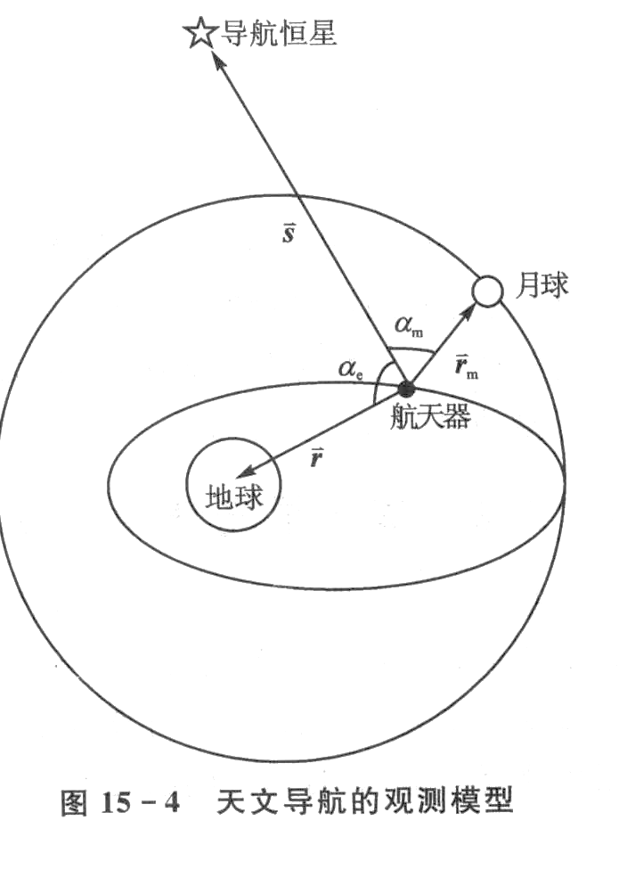
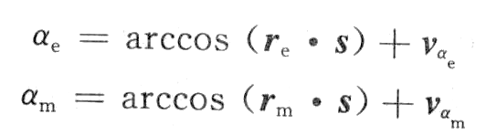

常用观测方程—星光角距
观测量：地球和月球的星光角距α_{e}、α_{m}
观测方程：

Slide 35
3.4 月球卫星的天文导航方法
要素一：轨道动力学方程
综合考虑月球引力、地球引力、太阳引力、太阳光压、地球形状、月球形状等摄动力，建立动力学方程
要素二：导航天体与观测方法的选择
主要导航天体：月球、恒星、地球、太阳
要素三：几何解析方法的选择
星光角距
日、地、月信息

Slide 36
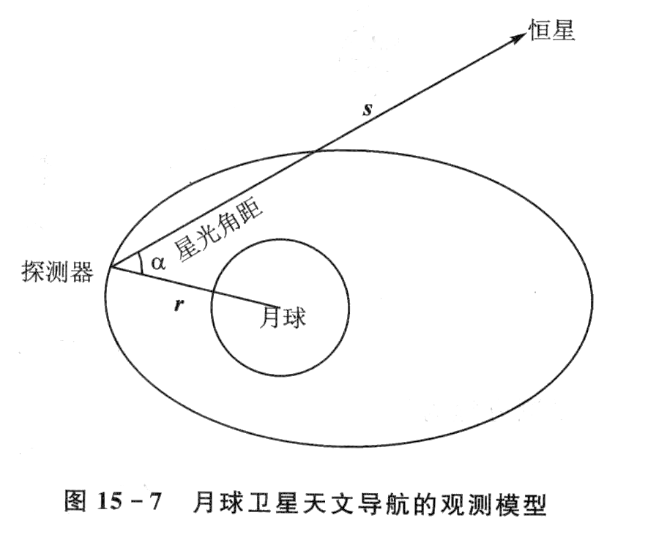
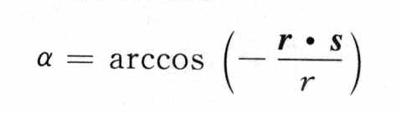
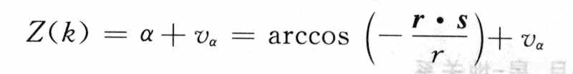
常用观测方程—星光角距
观测量：星光角距α
观测方程：

Slide 37
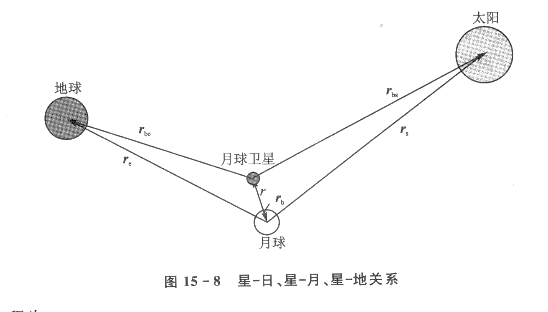
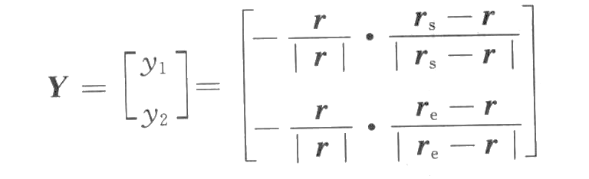
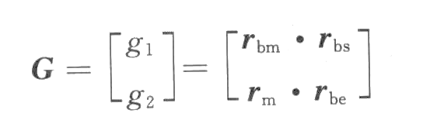


常用观测方程—日地月信息
或
为星—日、星—月、星—地相应单位方向矢量
为月心赤道惯性坐标系下的卫星位置矢量、太阳位置矢量和地球位置矢量

Slide 38
3.4 深空探测的天文导航方法
导航原理：
天体位置可确定（通过星历推算）
天体在惯性空间中任意时刻的位置是可确定的
航天器姿态可确定（通过恒星观测）
通过航天器对恒星的观测得到航天器相对于恒星的方位
航天器位置可确定（近天体观测）
通过位置已知的近天体观测数据，可建立几何解析关系，并建立观测方程

Slide 39
深空探测的主要要素
要素一：轨道动力学方程
综合考虑航天器周围天体影响建立动力学方程
要素二：导航天体与观测方法的选择
主要导航天体：恒星、近天体
要素三：几何解析方法的选择
恒星仰角、两个近天体之间的夹角、一个近天体和一个远天体的夹角、掩星观测

Slide 40
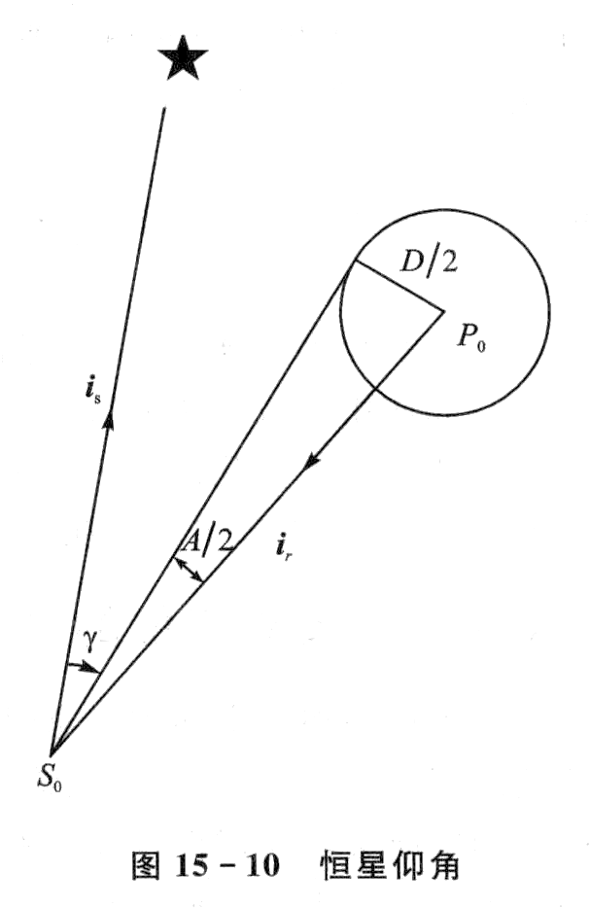
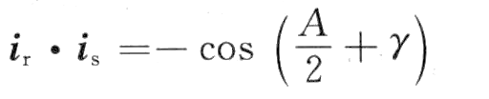
常用观测方程—恒星仰角
观测量：恒星仰角γ
观测方程：

Slide 41
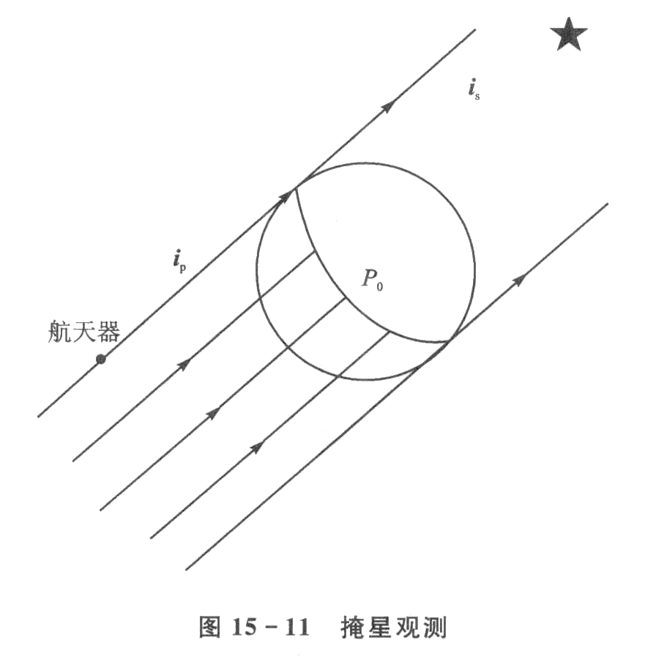

常用观测方程—掩星观测
原理：
当从探测器上观测到某颗恒星被行星遮挡住时，这个从看得见到看不见的瞬间即可确定一个位置面，该位置面为一圆柱面，圆柱面的轴线与探测器到恒星的视线方向平行，并通过行星的中心，圆柱面的直径等于行星的直径
观测方程：

Slide 42
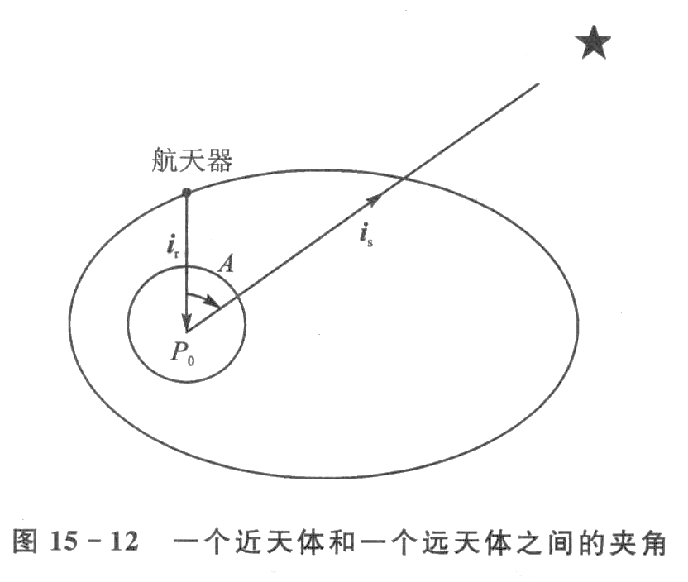

常用观测方程—近天体与远天体夹角
在纯天文自主定位解算中，应用最为广泛的观测量就是一个近天体(行星、太阳)和一个远天体(恒星)之间的夹角。
观测方程：

Slide 43
四、航天器自主天文导航发展趋势

Slide 44
发展趋势
轨道动力学系统状态方程的精确建模
射电、x射线和γ射线等新探测手段
器件的高精度、小型化和集成化
精度更高的几何解析方法
…

Slide 45
本节结束

